Slide 1
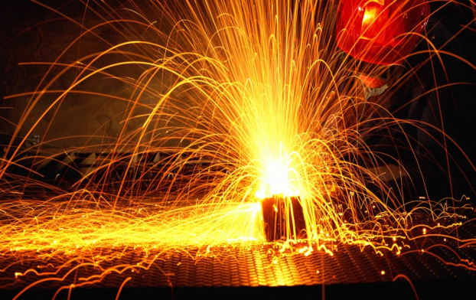
ГОУ НПО Профессиональное училище № 11 им. В.И.Мызо История сварки
Выполнили: Березовский Владимир, гр.ЭС – 09,
Никитина Ольга Исааковна, мастер
производственного обучения

Slide 2
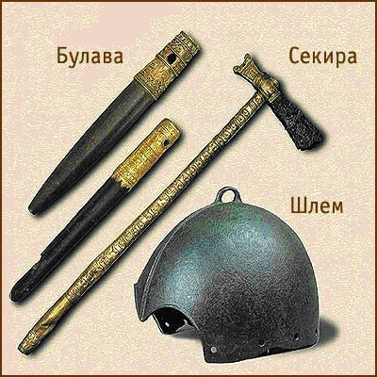
Применение сваривания металлов в Древнем мире

Slide 3
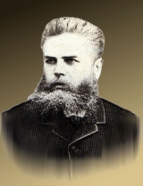
Использование электрической дуги для сварки металлов было осуществлено русским изобретателем Николаем Николаевичем Бенардосом в 1882 г.

Slide 4

Клещи Бенардоса для точечной сварки.

Slide 5

«Прибор» Бенардоса для точечной сварки

Slide 6
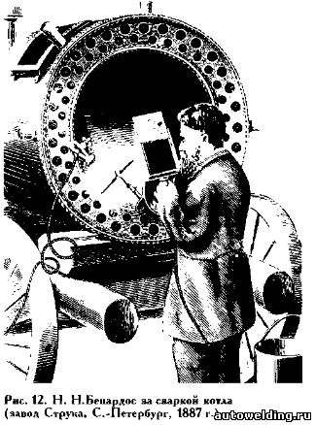
Н.Н. Бенардос за сваркой котла. Завод Струка, Санкт-Петербург, 1887г.

Slide 7
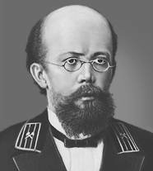
В 1890 г. русский изобретатель инженер Николай Гаврилович Славянов предложил способ дуговой электрической сварки, при котором в качестве второго полюса дуги вместо угольного стержня использовался сам присадочный материал, т. е. металлический пруток.

Slide 8
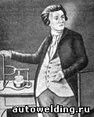
Василий Владимирович Петров (1761 - 1834) первым предложил применить электрическую дугу в качестве источника теплоты для мгновенного расплавления металлов.

Slide 9
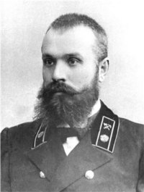
Патон Евгений Оскарович – основатель мировой школы сваривания и мостостроения.

Slide 10
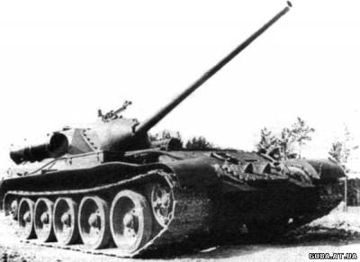
САУ – самоходная артелерисская установка. Корпус САУ был сварным и собирался из листов катаной броневой стали. 1944г.

Slide 11
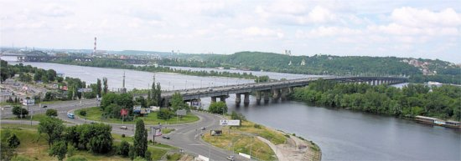
Мост Патона — первый в мире цельносварной мост. Киев.

Slide 12
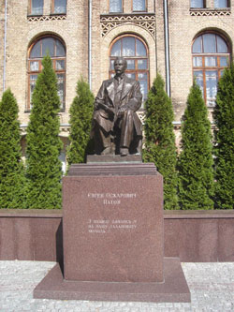
Памятник Е. О. Патону в Киеве

Slide 13
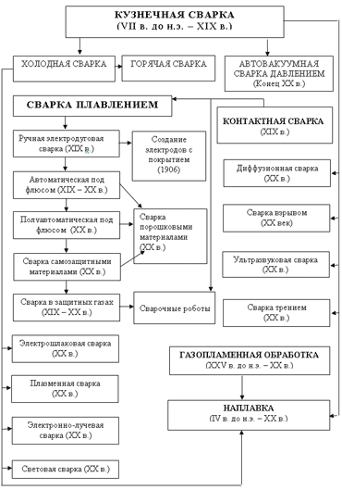
Хронологическое дерево «Создание основополагающих сварочных процессов и их развитие»

Slide 14
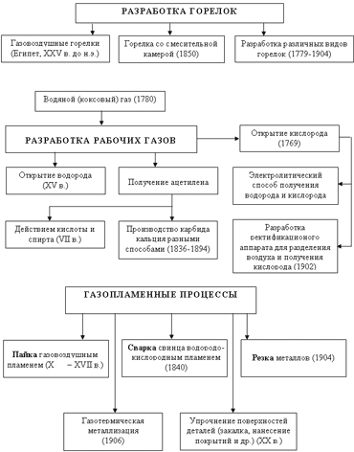
Этапы создания и развития основополагающих газопламенных сварочных процессов

